Slide 1
A Semmelweis Egyetem Fogorvostudományi Kar és a Rák ellen, az emberért, a holnapért! Társadalmi Alapítvány együttműködésének bemutatása
Dr. Mensch Károly Ph.D. egyetemi adjunktus
Semmelweis Egyetem Fogorvostudományi Kar

Slide 2
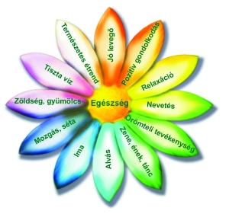
2018-

Slide 3
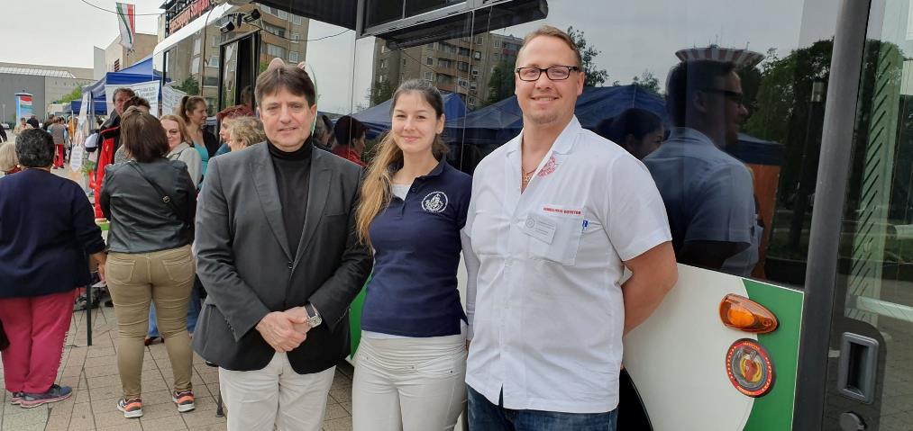
Szűrőbuszos szájüregi rákszűrések

Slide 4
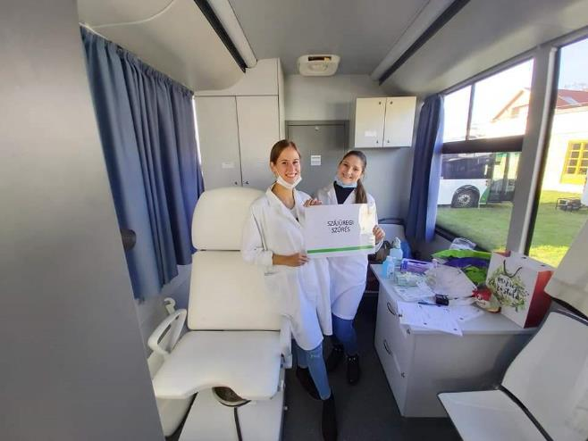
Szűrőbuszos szájüregi rákszűrések

Slide 5
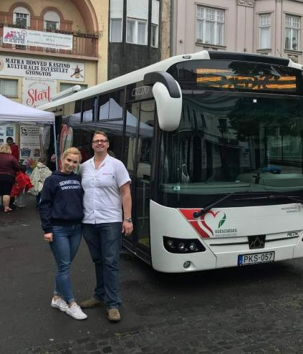
Szűrőbuszos szájüregi rákszűrések

Slide 6
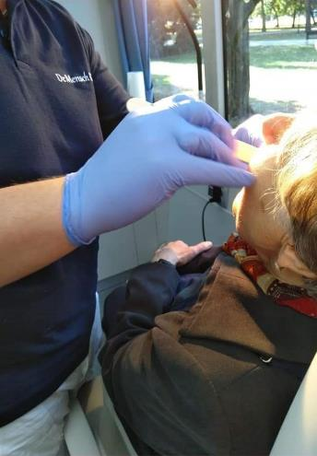
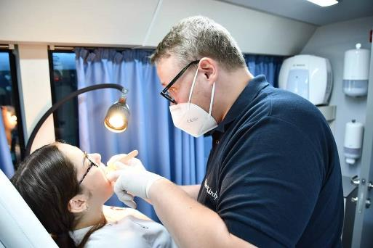
Szűrőbuszos szájüregi rákszűrések

Slide 7
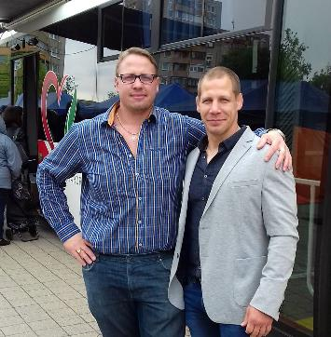
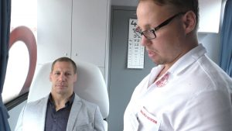
Szűrőbuszos szájüregi rákszűrés

Slide 8
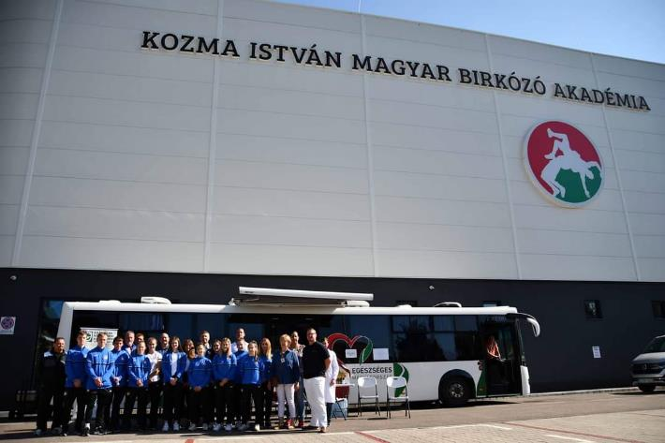
Szűrőbuszos szájüregi rákszűrések

Slide 9
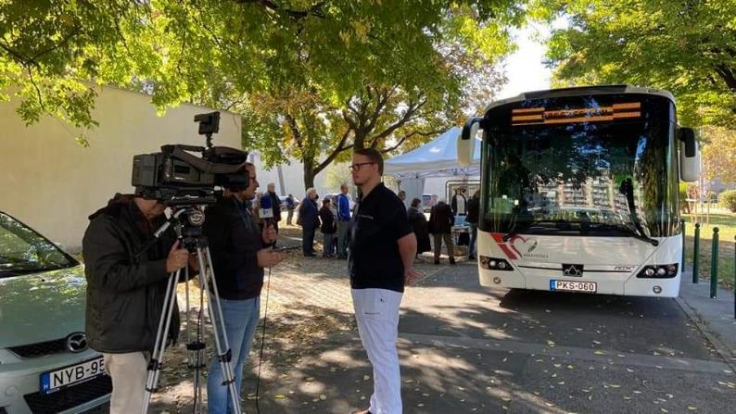
Szűrőbuszos szájüregi rákszűrések

Slide 10
Szűrőbuszos szájüregi rákszűrések- eredmények
Szakorvosok, rezidensek, hallgatók
20 szűrésen vettünk részt
3000 feletti szájüregi rákszűrés
Tanulságok:
Egészségtudatos páciensek jöttek
Férfi- nő arány: 1:2
Páciensek 70-80 % nem hallott a szájüregi daganatokról
Fogászati vizsgálat? „Szájrák”?? Szűrés??
Teljes fogatlanság esetén IS KELL az évenkénti szűrés
Közel 100 szájnyálkahártya elváltozás:
Javarészt Candida fertőzés, fogsor stomatitis
Orális lichenoid elváltozás
Leukoplakia
Benignus léziók
3 malignusnak imponáló lézió

Slide 11
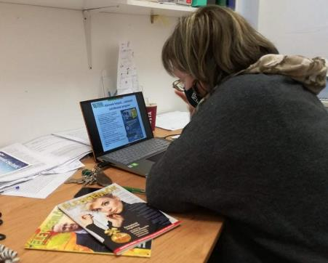
Oktatás
Orális Diagnosztikia kötelező tantárgy, III. év, magyar, angol, német
Orális Medicina kötelező tantárgy, IV. év, magya, angol, német
Szájüregi rákszűrés- szabadon választható tantárgy, IV., V. év

Slide 12
Kutatás
TDK-munka
Szakdolgozat
Publikáció?
PhD?

Slide 13
Köszönöm a figyelmet!

